Slide 1
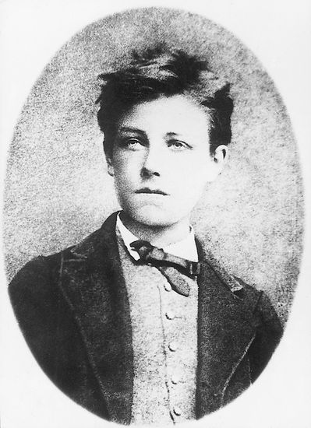
Arthur Rimbaud 1854–1891

Slide 2
Poète français extrêmement précoce, qui écrivit ses premiers chefs-d’œuvre à l’âge de 14 ans.
Élève brillantissime mais indiscipliné et révolté, il commence à fuguer dès l’âge de 16 ans, et s’enfuit à Paris où il assiste à la commune et au siège de la ville par les Allemands.
Compagnon du poète Verlaine jusqu’en 1873, il abandonne l’écriture poétique à l’âge de 19 ans.
Il part ensuite en Afrique où il tente de monter des affaires, et vit assez pauvrement ; il se blesse à la jambe, et doit rentrer à Marseille où il est amputé, mais trop tard.
Bien qu’il n’ait jamais rien publié de son vivant, son œuvre sera ensuite rassemblée et publiée par ses amis ; il sera reconnu comme un maître par les symbolistes, et comme un précurseur par les surréalistes.

